Slide 1
Организация театральной деятельности с детьми
Егорова Наталья Сергеевна
Воспитатель ГБДОУ№72
2014г.

Slide 2
Оглавление
Театрализованные игры
Куклы
Словотворчество
Пиктограммы настроений
Взаимосвязь театрализованной деятельности
Заинтересованность детей

Slide 3
Театрализованные игры
Имитация
Импровизация
Драматизация
Инсценировка
Режиссёрская
Хороводная

Slide 4
Куклы
Куклы живой руки
Штоковые куклы
Куклы-марионетки
Стержневые куклы
Игрушка-прыгунок
Мягкие игрушки

Slide 5
Словотворчество
К. И. Чуковский подчеркивал творческую силу ребенка, его поразительную чуткость к языку, которые выявляются особенно ярко именно в процессе словотворчества. Н. А. Рыбников поражался богатством детских словообразований и их лингвистическим совершенством; он говорил о словотворчестве детей, как о "скрытой детской логике, бессознательно господствующей над умом ребенка".
Т. Н. Ушакова выделяет три основных принципа, по которым дети образуют новые слова: а) часть какого-нибудь слова используется как целое слово ("осколки слов"); б) к корню одного слова прибавляется окончание другого ("чужие" окончания) и в) одно слово составляется из двух ("синтетические слова").

Slide 6
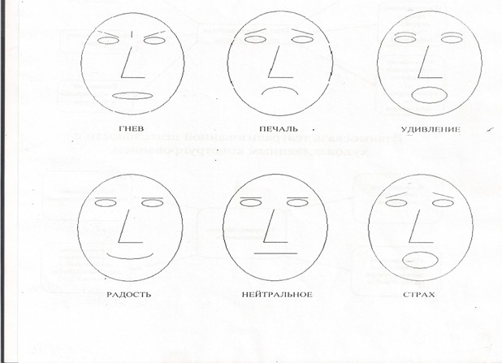
Пиктограммы настроений.

Slide 7
Взаимосвязь театрализованной деятельности
С изобразительной
Изготовление пригласительных билетов
Изготовление элементов костюмов
С художественным конструированием
Изготовление элементов декораций
Изготовление мягких кукол
С художественно-речевой
Знакомство с литературными произведениями
Работа над звуковой культурой речи
Изготовление афиш

Slide 8
Заинтересованность детей в театрализованной деятельности в течении года

Slide 9
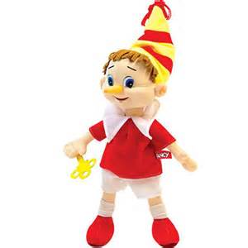
Всех важней она в загадке, Хоть и в погребе жила: Репку вытащить из грядки Деду с бабкой помогла. (Мышка) из русской народной сказки «Репка».
У отца был мальчик странный, Необычный - деревянный. Но любил папаша сына. Что за странный Человечек деревянный На земле и под водой Ищет ключик золотой? Всюду нос сует он длинный. Кто же это?..

Slide 10
Упражнения по социально-эмоциональному развитию детей
Просмотр кукольных спектаклей и беседа по ним
Разыгрывание разнообразных сказок и инсценировок
Игры-драматизации

Slide 11
Список литературы
Картинка мыши http://mousespace.files.wordpress.com/2011/05/57-free-cartoon-gray-field-mouse-clipart-illustration.jpg
Картинка буратино http://www.bing.com/images/search?q=%d0%b8%d0%b7%d0%be%d0%b1%d1%80%d0%b0%d0%b6%d0%b5%d0%bd%d0%b8%d0%b5+%d0%b1%d1%83%d1%80%d0%b0%d1%82%d0%b8%d0%bd%d0%be&id=90EA7402617C4D675420938E53F012E3EDA4CB22&FORM=IQFRBA#view=detail&id=B825CCF1BFDE09A2F1DDF3881BE1B7E8AC55D76E&selectedIndex=20

